Slide 1
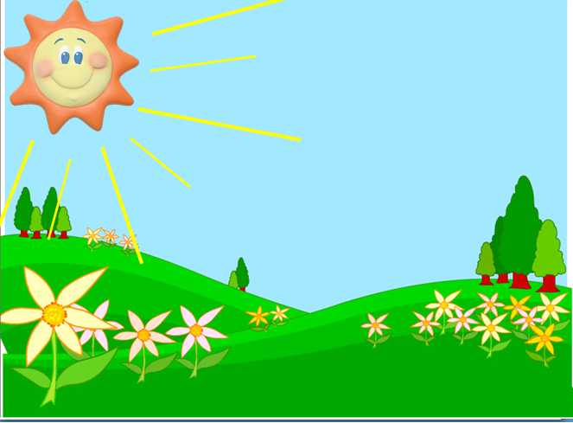

ỦY BAN NHÂN DÂN TX BUÔN HỒ
TRƯỜNG MẪU GIÁO BÚP SEN HỒNG
LĨNH VỰC PHÁT TRIỂN NGÔN NGỮ
Chủ đề nhánh: Những con vật sống dưới nước
Đề tài: Thơ “ Rong và cá ”
Giáo viên: Huỳnh Thị Bích Trầm
Lớp : 3 – 4 tuổi
Ngày dạy: 27/12/2025
Năm học 2024 - 2025

Slide 2

Hoạt động 1: Ổn định- trò chuyện
Cô và trẻ hát bài: Cá vàng bơi
Cô trò chuyện cùng trẻ về bài hát
Dẫn dắt trẻ vào bài.

Slide 3
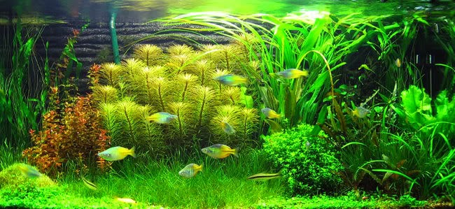
Hoạt động 2:
Cô giới thiệu:
- Bài thơ: Rong và cá
- Tác giả: Phạm Hổ

Slide 4

Cô đọc lần 1:
Có cô rong xanh
Đẹp như tranh vẽ
Giữa hồ nước trong
Nhẹ nhàng uấn lượn
Một đàn cá nhỏ
Đuôi đỏ lụa hồng
Quanh cô rong đẹp
Múa làm văn công
+, Cô hỏi trẻ tên bài thơ, tên tác giả?

Slide 5
Cô đọc lần 2: kết hợp hình
ảnh minh họa

Slide 6
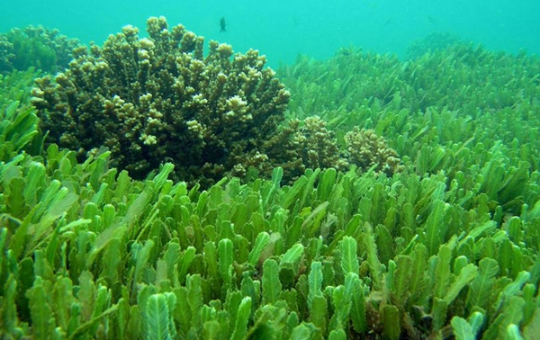
Có cô rong xanh
Đẹp như tơ nhuộm
Giữa hồ nước trong
Nhẹ nhàng uấn lượn

Slide 7
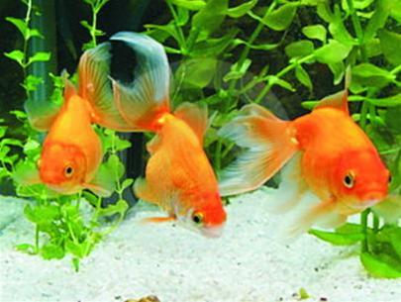
Một đàn cá nhỏ
Đuôi đỏ lụa hồng
Quanh cô rong đẹp
Múa làm văn công.

Slide 8
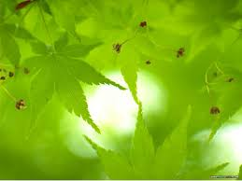
Cô giảng giải trích dẫn làm rõ ý

Slide 9
Cô vừa đọc bài thơ gì?
Bài thơ do ai sáng tác?

Slide 10
Có cô rong xanh như thế nào các con?

Slide 11
Ở giữa hồ nước thì cô rong như thế nào?

Slide 12
Đàn cá nhỏ có vẻ đẹp như thế nào?

Slide 13
Quanh cô rong thì ra sao?

Slide 14
Cô cho trẻ đọc thơ

Slide 15
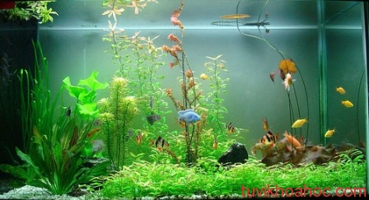
Giáo dục trẻ: Biết bảo vệ, chăm sóc
yêu quý các loài cá .

Slide 16
Hoạt động 3: Kết thúc
- Cô cho trẻ đọc lại bài thơ.

Slide 17

Líp 2 Tuæi A
Xin chµo vµ
hÑn gÆp l¹i !
* Trò chơi
Câu cá

Slide 18
Líp 2 Tuæi A
Xin chµo vµ
hÑn gÆp l¹i !
Xin chào các con và hẹn gặp lại!

